Slide 1
这个是测试的PPT
这里是副标题

Slide 2
这是第二张幻灯片
文本

Slide 3
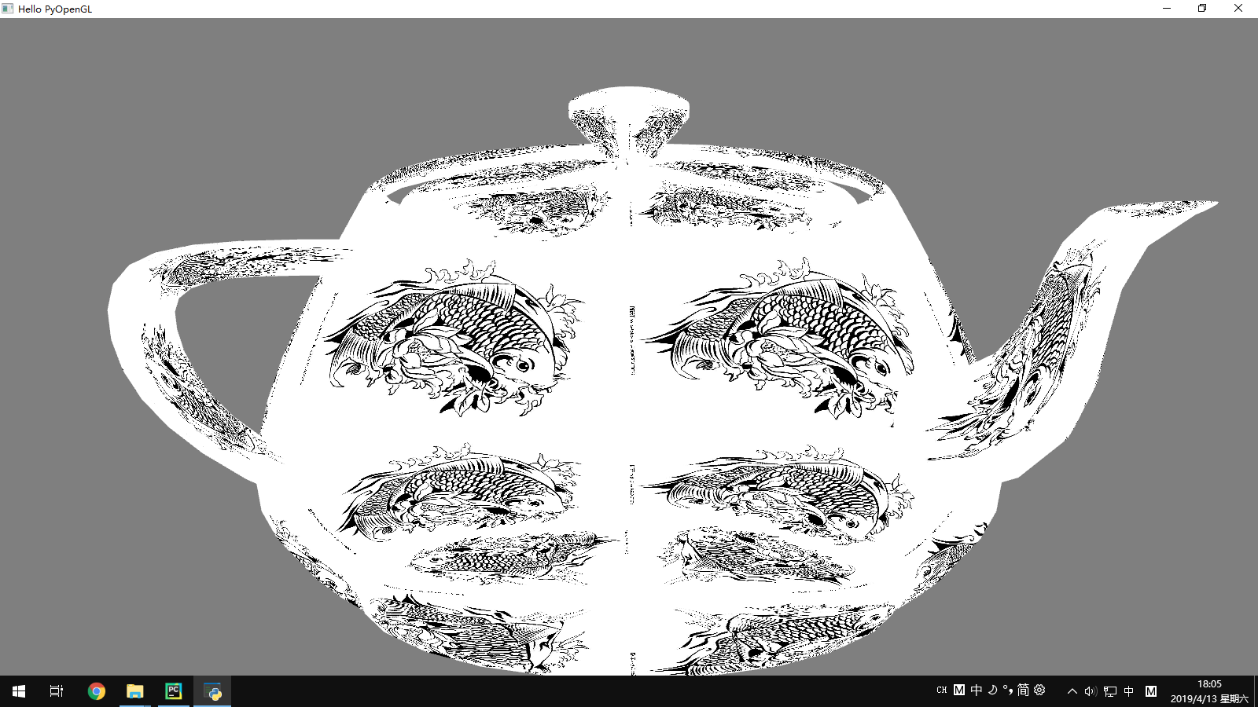
这里有图片

